Slide 1
Логистика складирования
Логистика складирования: понятие, объект изучения, цели
Логистический процесс на складе
Структурный анализ складских процессов
Цифровизация складской логистики

Slide 2
это логистическая операция, заключающаяся в содержании запасов участниками логистического канала и обеспечивающая сохранность запасов, их рациональное размещение, учет, постоянное обновление и безопасные методы
Складирование

Slide 3
это отрасль логистики, занимающаяся вопросами разработки методов организации складского хозяйства, системы закупок, приемки, размещения, учета товаров и управления запасами с целью минимизации затрат, связанных со складированием и переработкой товаров, а также комплекс взаимосвязанных операций, реализуемых в процессе преобразования материального потока в складском хозяйcтве.
Логистика складирования

Slide 4
Место логистики складирования среди функциональных областей логистики
Логистика
снабжения
Логистика производственная
Логистика распределительная
Распределительные оптовые склады
Потребители
Сырье
Производство
Склад
сырья,
материалов,
комплектующих,
вспомог. матер.
Оптово-розничные склады
Склад
готовой
продукции
Терминал
Материалы
Комплектующие
Склад
промежуточного
производства
Поставщики
Производители
Рынок

Slide 5
Цели и задачи логистики складирования
1. Формирование складской сети.
--Выбор стратегии складирования,
-Определение количества складов,
-Размещение складской сети,
-Выбор форм снабжения
2. Разработка складского хозяйства.
-Разработка схемы генерального плана,
-Расчет мощности склада,
-Оптимальный выбор системы складирования
3. Управление логистическим процессом на складе.
-Обеспечение управления логистическим процессом на складе
- Достижение логистической координации
-Организация грузопереработки на складе

Slide 6
Современный склад - это технически сложное оснащенное сооружение, которое включает взаимосвязанные элементы, имеет соответствующую структуру и выполняет ряд функций по из­менению материальных потоков, а также сбору, переработке и распределению грузов между потребителями.

Slide 7
Основные причины использования склада в логистической системе
Уменьшение логистических издержек при транспортировке.
Координация и выравнивание спроса и предложения.
Обеспечение бесперебойного процесса производства.
Обеспечение максимального удовлетворения потребностей.
Создание условий для поддержания активной стратегии сбыта.
Обеспечение гибкой политики обслуживания.
Увеличение географического охвата рынков сбыта.

Slide 8
Уровни склада
общегосударственный
региональный
локальный
производственный

Slide 9
Основные функции склада:
1. Преобразование производственного ассортимента в потребительский, что означает создание нужного ассортимента для выполнения заказов клиентов.
2. Складирование и хранение. Эта функция позволяет сглаживать временную разницу между выпуском продукции и ее потреблением и способствует осуществлению непрерывного производства и снабжения на основании формирующихся товарных запасов
Унитизация и транспортировка грузов. Для сокращения транспортных расходов потребителей, которые заказывают co склада партии «меньше чем вагон» и «меньше чем трейлер», осуществляется функция объединения (унитизации) небольших партий грузов для группы клиентов до полной разгрузки транспортного средства.
4. Предоставление услуг. Наглядным элементом этой функции является оказание клиентам всевозможных услуг, обеспечивающих организации высокий уровень обслуживания клиентов. Среди них: фасовка продукции, заполнение контейнеров, распаковка

Slide 10
Преобразование ассортимента внутри материального потока
А) Создание производственного ассортимента
Сырье А
Партия товара
А,В,С,D
Сырье В
Склад
Завод
Ресурс С
Ресурс D
Б) Создание торгового ассортимента
Заказчик №1
Производитель №1 продукта А,В
Заказчик №2
Производитель №2 продукта С,D
Склад
Заказчик №3
Производитель №3 продукта …
Заказчик №4
Производитель №4 продукта …
С) Разукрупнение
Потребитель №1
Производитель №1
Склад
Потребитель №2
Потребитель №3

Slide 11
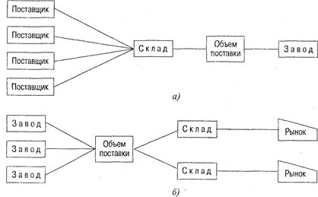
Транспортировка объединенных партий
а) – снабженческая система; б) – распределительная система

Slide 12
Организация эффективного функционирования логистики складирования
выбор типа, количества и мощности складов;
эффективное использование складского помещения;
увеличение оперативной эффективности (уменьшение числа операций с товаром);
создание условий для эффективной работы;
улучшение логистического обслуживания;
снижение издержек

Slide 13
Зависимость логистических издержек от количества складов
Общие логистические издержки
Логистические издержки
Затраты на содержание запасов
Эксплуатационные затраты
Затраты на управление системой распределения
Транспортные расходы
Упущенная выгода
min
Число складов

Slide 14
Принципиальная схема склада
Зона основного хранения
Зона комплектации заказа
Зона приемки
Зона упаковки и консолидации отправок
Зона отгрузки
Система складирования

Slide 15
Распределение потоков на складе
а) зоны приемки и отправки груза совмещены
б) зоны приемки и отправки груза пространственно разъединены

Slide 16
Различают несколько способов хранения товаров:
сортовой - способ хранения, при котором товары разных сортов размещаются отдельно друг от друга;
партионный - при этом способе хранения каждая партия товара, пришедшая на склад, хранится отдельно, при этом в состав партии могут быть включены товары разных видов и наименований
3) партионно-сортовой - этот способ хранения подразумевает, что каждая партия товара, пришедшая на склад, хранится отдельно, но внутри партии товары разбираются по типам и сортам, которые также обособляют между собой;
4) по наименованиям - способ хранения товаров, при котором товары каждого наименования хранятся отдельно

Slide 17
Классификация складов в логистике
Признак
Виды складов
1. По отношению к базисным функциональным областям логистики
Логистики снабжения
Логистики производственной
Логистики распределения
2. По виду продукции
Сырья
Материалов
Комплектующих
Незавершенного производства
Готовой продукции
Тары
Остатков и отходов
Инструментов
3. По форме собственности
Собственные склады фирмы
Склады логистических посредников
Арендуемые склады
Склады государственных и муниципальных предприятий

Slide 18
4. По отношению к участникам логистической системы (фирмам)
Склады производителей
Склады торговых компаний
Склады торгово-посреднических компаний
Склады транспортных компаний
Склады экспедиционных компаний
Склады логистических посредников
5. По товарной специализации
Специализированные
Неспециализированные
Универсальные
Смешанные
6. По технической оснащенности
Частично механизированные
Механизированные
Атоматизированные
Автоматические
7. По наличию внешних транспортных связей
С причалами и рельсовыми подъездными путями
С рельсовыми подъездными путями
С автодорожным подъездом

Slide 19
8. По виду складских зданий, сооружений
по техническому устройству
по этажности здания
Открытые площадки
Площадки под навесом
Полузакрытые площадки
Закрытые сооружения
Многоэтажные
Одноэтажные (высота до 6м)
Высотные под одной крышей
8. Высотностеллажные , более 10 м
9. С перепадом высот
9. По функциональному (распрелеительному)
отношению
1. Подсортировочные
2. Распределительные
3. Сезонного или длительного хранения
4. Транзитно-перевалочные
5. Для снабжения производственных процессов
6. Таможенные

Slide 20
Виды систем складского хранения
Основными разновидностями складских систем хранения являются:
Стеллажи.
Напольное хранение.
Вешала.
Емкости для жидкостей.
Крюки и другие складские системы для специфических видов продукции.

Slide 21
В зависимости от вида товаров и тары стеллажи разделяют на такие категории:
Универсальные. Используются для хранения большинства продовольственных и непродовольственных товаров в коробках и на паллетах.
Полочные. Представляют собой ряды горизонтальных клеток, которые крепятся к каркасу стеллажа. Они могут иметь различный объем и легко переставляются на другое место.
Каркасные. Состоят из вертикальных направляющих и съемной горизонтальной обрешетки. Удобны для складирования негабаритных товаров и спецтары.
Ящичные. Используются для хранения мелкого штучного товара.
Ячеистые. Представляют собой объемную клетчатую структуру без использования полок. Подходят для хранения продукции в однотипной таре.
Специальные. Используются для хранения нестандартной продукции, например рулонов линолеума.

Slide 22
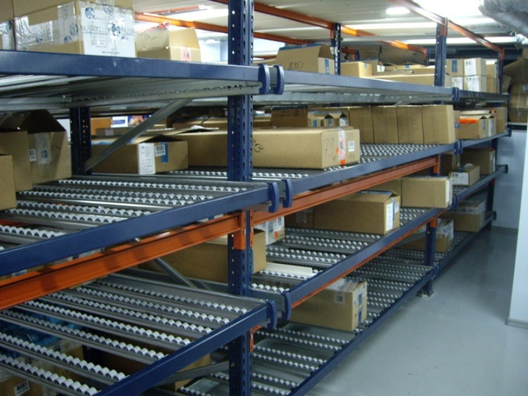
На складах розничных магазинов достаточно использования универсальных стеллажей в комбинации с напольной штабельной системой. Хотя все зависит от параметров ассортимента.

Slide 23
Существует также классификация стеллажей по способу размещения в них грузов:
широкопроходные;
узкопроходные;
набивные и шатловые;
гравитационные;
мезонинные;
с механизированным размещением и отбором;
специальные.

Slide 24
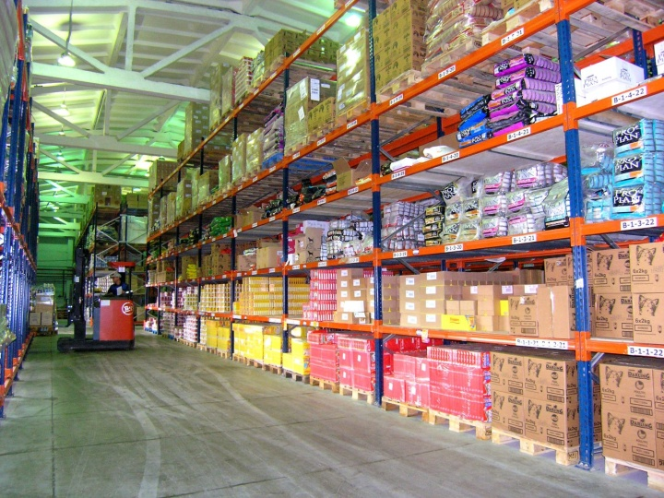
Классические широкопроходные стеллажи
Этот вариант стеллажей является самым дешевым и простым в монтаже. Многоярусные конструкции имеют хорошую вместимость, и к ним имеется доступ любой складской техники, в том числе вилочных погрузчиков. Проходы имеют ширину около 3 метров, что достаточно для проезда одновременно двух машин.

Slide 25
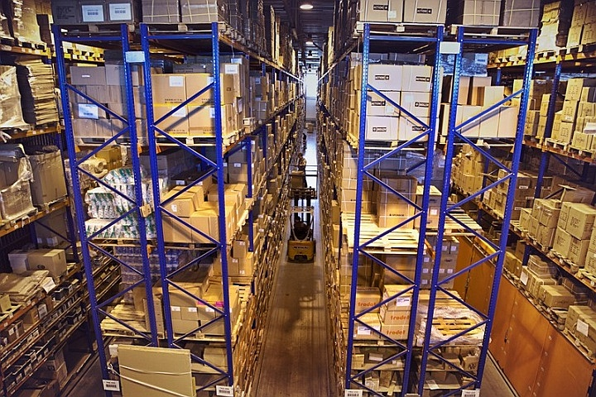
Узкопроходные стеллажные системы
Узкопроходные стеллажи имеют такую же конструкцию, как и широкопроходные. Их отличительной особенностью являются суженные до 1,5-1,9 метров проходы. За счет этого увеличивается эффективная складская площадь, но уменьшается максимальная интенсивность грузооборота из-за невозможности одновременной работы между стеллажами двух единиц техники. Такие конструкции применяются при высоких ставках арендной платы.

Slide 26
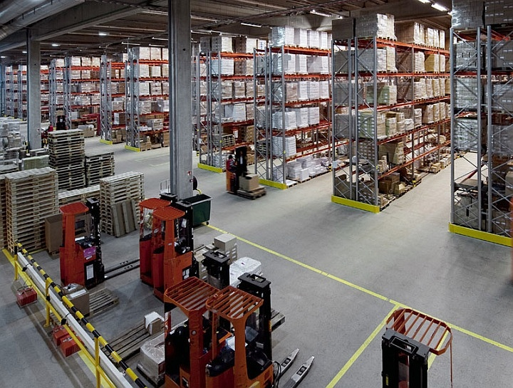
Набивные и шатловые стеллажи
Вглубь набивных стеллажей уходит целый коридор, по которому последовательно в ряд размещаются поддоны. Для их перемещения имеется специальная платформа или ролики. Такая конструкция обеспечивается максимально эффективное использование складских площадей, но подходит только для однотипного крупногабаритного товара. Быстро достать из середины ряда нужную паллету не получится.

Slide 27
В шатловых складских системах хранения передвижная платформа может быть съемной
Для перемещения поддонов из глубины ряда могут использоваться мобильные электрические платформы, передвигающиеся по специальным направляющим. Они управляются с помощью пульта управления. Для их контроля могут использоваться сложные алгоритмы в рамках программ для складского учета.
В ряде случаев мобильные платформы способны передвигаться не только в горизонтальной плоскости, но и в вертикальной. Такие складские системы называют шатловыми, и они обеспечивают быстрое перемещение паллеты с любого яруса вниз.
Набивные стеллажи имеют сложную внутреннюю конструкцию, поэтому стоят недешево. Однако в условиях дефицита площади они являются оптимальным по стоимости вариантом.

Slide 28
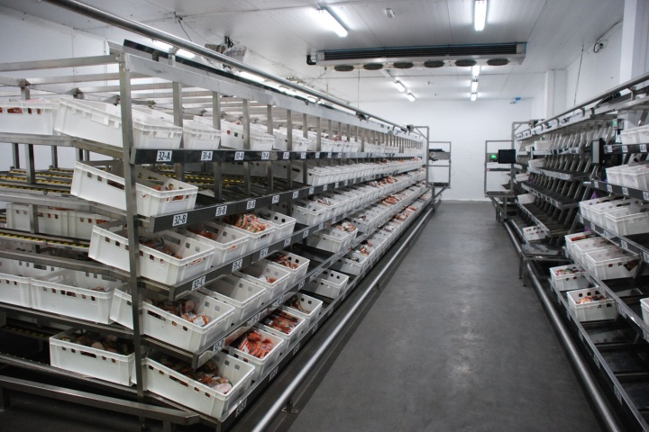
Гравитационная система хранения товаров
Конструкция гравитационной складской системы хранения товаров похожа на набивную, но имеет два отличия:
Стеллажная полка оснащена роликами и имеет горизонтальный наклон вниз со стороны погрузки в сторону выгрузки.
Стеллаж всегда сквозной.

Slide 29
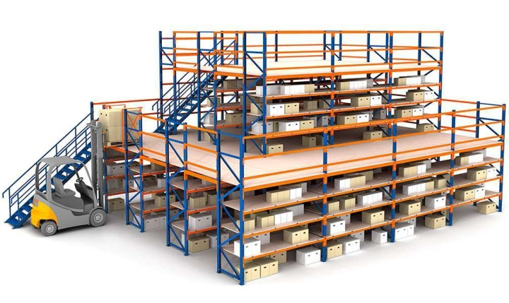
Мезонинные стеллажи
Мезонины представляют собой многоуровневые стеллажи с доступом человека на каждый ярус и предназначенные для ручной сборки небольших товаров. Конструкции имеют лестницы и переходы, чтобы кладовщик мог быстро добраться до нужной ячейки. Ограждение стеллажа должно предохранять человека от падения с высоты. В многоуровневых системах может быть предусмотрены лифты.

Slide 30
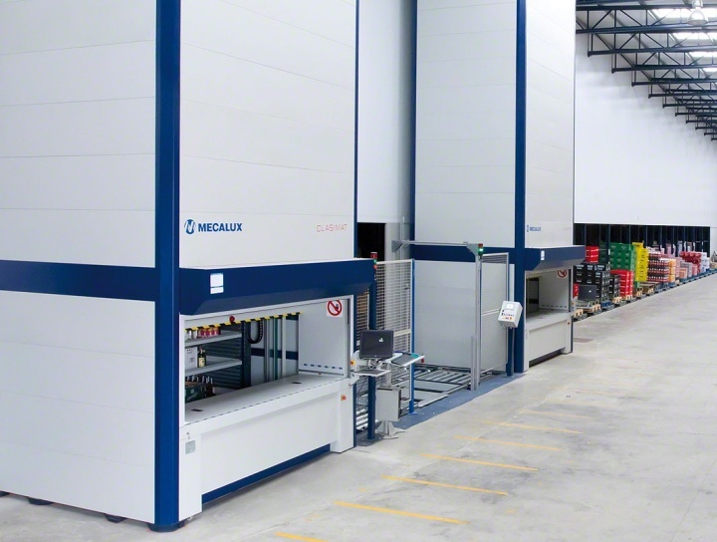
Автоматическая система стеллажей
С помощью программ складского учета товара и соответствующего оборудования можно полностью автоматизировать работу по обработке грузов. Такие системы предусматривают обязательное внедрение адресного хранения товара, при котором каждой ячейке присваивается уникальный идентификатор.

Slide 31
Специальные виды складских систем
Такие устройства для хранения могут быть представлены в виде:
Консольные стеллажи. Используются для хранения длинного погонажа – металлопроката, пиломатериалов, плинтусов и прочее.
Механические приспособления, например вешала.
Емкости.
Бункера, закорма, щиты ограждения.
Мобильные стеллажи различного типа. Их особенностью является возможность передвижения по рельсам. Их рационально использовать на складах с низким грузопотоком.

Slide 32
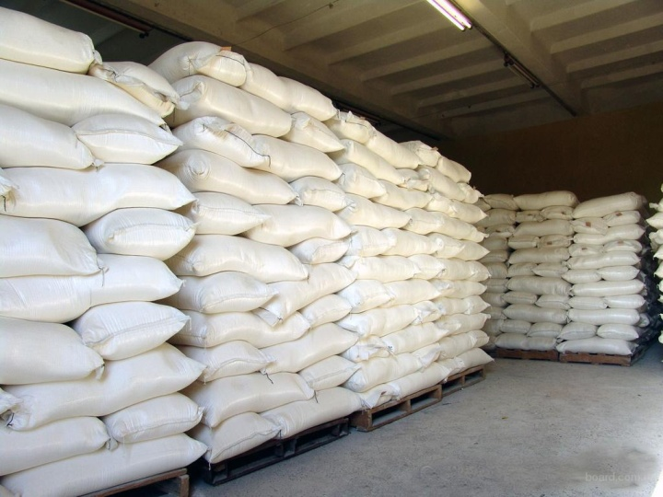
Напольные системы хранения
Сыпучие грузы, овощи часто хранят на складе навалом. Хотя более удобным способом их размещения являются мешки, уложенные в штабеля. Коробки и поддоны тоже можно класть прямо на пол, но в таком случае нельзя говорить об эффективном использовании складской площади. Напольное размещение является фактически бесплатным и практикуется на собственных больших складах с низкими расходами на их содержание.

Slide 33
это макрологическая система, состоящая из взаимосвязанных в процессе управления материальными и сопутствующими им потоками элементов, совокупность которых, границы и задачи их функционирования объединены целями одного оптового предприятия.
Складская сеть

Slide 34
Алгоритм формирования складской сети
1. Прогноз спроса
2. Планирование объема продаж и регионов сбыта
3. Планирование потребностей в складских мощностях
4. Анализ потенциальных складских мощностей
5. Разработка программы размещения складской сети

Slide 35
Логистический процесс на складе
включает такие сферы, как: снабжение запасами, контроль за поставками, приемка и разгрузка грузов, транспортировка и внутрискладская перевалка грузов, хранение и складирование грузов, формирование заказов клиентов и отгрузка, экспедиция и транспортировка грузов.

Slide 36
Логистический процесс на складе
Служба закупок
Снабжение запасами
Контроль за поставками
Грузопереработка
Контроль за выполнением заказов
Служба продаж
Информационное обслуживание склада
Обеспечение обслуживания клиентов (оказание услуг)
Схема логистического процесса на складе

Slide 37
Приблизительно логистичесский процесс можно поделить на три части:
операции, регулирующие службы закупки;
операции, напрямую находящиеся в связи с переработкой груза и его документацией;
3) операции, регулирующие службы продаж.

Slide 38
К логистическим процессам относят: разгрузку и приемку грузов, внутрискладскую транспортировку, складирование и хранение, комплектацию заказов и отгрузку, транспортировку и экспедицию заказов, сбор и доставку пустых товароносителей, информационное обслуживание склада.

Slide 39
ПОКАЗАТЕЛИ ЭФФЕКТИВНОСТИ ЛОГИСТИЧЕСКОГО ПРОЦЕССА НА СКЛАДЕ
1 | Показатели, характеризующие степень удовлетворения потребителя | Количество возвратов товара Число задержек отгрузки партий товаров Количество претензий покупателей Показатели, характеризующие уровень сервиса
2 | Показатели, отражающие качество работы склада | Показатели точности выполнения заказов Соблюдение внутреннего режима работы склада
3 | Количественные временные показатели | Время выполнения заказов Время обработки заказов Время доставки заказов
4 | Показатели затрат | Затраты на запасы Затраты на внутрискладское перемещение Затраты на грузопереработку и хранение
5 | Финансово-экономические показатели | Оборачиваемость среднего запаса Средний уровень запасов на складе Использование объема склада Затраты на единицу товарооборота за год Срок окупаемости инвестиций Затраты на комиссионирование, упаковку и др

Slide 40
Выбор системы складирования осуществляется в следующем порядке:
определяется фактическое место склада в логистической цепи и его функции;
2) определяется совокупная направленность технического состояния складской системы;
определяется цель, на основании
которой разрабатывается схема складирования;
выбираются аспекты определенной складской системы;
5) проводится оценка каждого конкурентоспособного варианта с технико-экономической позиции;
6) делается предварительный отбор конкурентоспособных вариантов из всех, фактически возможных;
7) осуществляется технико-экономическая экспертиза каж­дого конкурентоспособного варианта;
8) проводится выбор самого оптимального варианта.

Slide 41
Укрупненная схема складской системы как составной части интегральной микрологистической системы
Внешняя среда
Интегральная управляющая подсистема
ПОТ
Р
Е
Б
И
Т
Е
ЛИ
Субъект
(менеджеры
поставщика)
Субъект
(менеджеры производственного предприятия)
Субъект
(менеджеры распределительного центра)
Объект
(склады поставщиков, региональные склады материально-технического снабжения)
Объект
(склады материально-технического снабжения предприятия)
Объект
(промежуточные производственные склады)
Объект
(склады готовой продукции)
Объект
(склады распределительной логистики)
ЗСС₁
ЗСС₂
ЗСС₃
ЗСС₄
ЗСС₅
СНАБЖЕНИЕ
ПРОИЗВОДСТВО
РАСПРЕДЕЛЕНИЕ
Внешние возмущения
Материальный поток
Управляющие и возмущающие воздействия
Обратная связь
Информационный поток

Slide 42
Цели и задачи звеньев складской системы в различных функциональных областях логистики
Функциональная область логистики | Цели, задачи
Все функциональные области | Цель - интегрированное управление логистическими функциями и операциями продвижения материального потока через складскую систему Задачи на макроуровне: - выбор конфигурации складской сети компании в зависимости от требований корпоративной стратегии, выбранной концепции управления запасами и др.факторов; - определение оптимального количества складских объектов в складской системе; - определение оптимального пространственного расположения складских объектов; - выбор формы собственности отдельных звеньев складской системы Задачи на микроуровне: - выработка управляющих воздействий с учетом изменяющихся условий внешней среды; - координация функционирования различных звеньев складской системы
Снабжение | Цель – сокращение суммарных издержек на продвижение материального потока на основе обеспечения максимально возможной функциональной интеграции с логистической функцией транспортировки Задачи: - унитизация партии отправки в соответствии с грузоподъемностью (грузовместимостью) магистральных транспортных средств; - детальное проектирование технологических зон хранения на складском объекте
Снабжение Производство | Цель – удовлетворение потребностей производства в необходимых ресурсах с заданным уровнем надежности Задачи: - разработка стратегий снабжения складов материальными ресурсами в соответствии с выбранной производственной концепцией; - проектирование и внедрение интегрированных складских производственных систем; - формирование базовых модулей заказов в соответствии с потребностями производственного процесса

Slide 43
Цели и задачи звеньев складской системы в различных функциональных областях логистики
Производство | Цель – преобразование параметров грузопотока в соответствии с требованиями технологического процесса производства Задачи: - алгоритмизация и формализация основных параметров технологических операций на складе; - автоматизация складского технологического процесса
Производство Распределение | Цель – преобразование номенклатуры производимой продукции в потребительский ассортимент с учетом особенностей рыночного спроса Задачи: - организация эффективного обслуживания с учетом широкого разнообразия параметров заказов; - детальное проектирование гибких систем складирования; - организация приема и размещения продукции в соответствии с параметрами производственного процесса
Распределение | Цель – удовлетворение требований конечных потребителей с заданным уровнем обслуживания Задачи: - сокращение временных составляющих базового цикла распределения; - проектирование и организация продвижения материального потока с использованием кросс-докинговых технологий; - контроллинг выполнения условий «совершенного заказа»; - формирование эффективных систем комиссионирования потребительских заказов

Slide 44
Структурный анализ складских процессов
Структурный анализ отражает иерархию процессов. Перечислим основные средства моделирования, позволяющие всесторонне, с необходимой степенью детализации рассмотреть сквозной технологический процесс на складе.
o Принципиальная схема технологического процесса на складе.
o Транспортно-технологическая схема переработки грузов на складе.
o Технологическая карта работы склада.
o Технологический график работы склада.
o Описание стандартных процедур складского процесса.
o Сетевые модели складских процессов, а также ряд других средств моделирования процессов.
o Технологические планировки складов.
o Карты организации труда отдельных категорий работников склада.

Slide 45
Правильно организованный технологический процесс работы склада должен обеспечивать:
o четкое и своевременное проведение количественной и качественной приемки товаров;
o эффективное использование средств механизации погрузочно-разгрузочных и транспортно-складских работ;
o рациональное складирование товаров, обеспечивающее максимальное использование складских объемов и площадей, а также сохранность товаров и других материальных ценностей;
o выполнение требований по рациональной организации работы зала товарных образцов, складских операций по отборке товаров из мест хранения, комплектованию и подготовке их к отпуску;
o четкую работу экспедиции и организацию централизованной доставки товаров покупателям;
o последовательное и ритмичное выполнение складских операций, способствующее планомерной загрузке работников склада, и создание благоприятных условий труда.

Slide 46
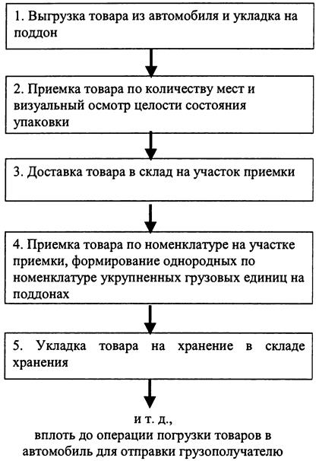
В соответствии с принципиальной схемой технологического процесса разрабатывают транспортно-технологическую (структурную) схему переработки грузов, позволяющую увидеть и критически оценить всю цепь операций от момента прибытия транспортного средства с товарами на склад до момента отправки груза получателю.

Slide 47
При проектировании складских процессов разрабатываются различные варианты построения транспортно-технологических (структурных) схем, в том числе и сквозных схем, охватывающих несколько звеньев логистической цепи.
Технико-экономическая оценка различных вариантов транспортно-технологических (структурных) схем переработки груза на складе осуществляется на основе расчета удельных трудовых, эксплуатационных, капитальных и приведенных затрат по различным вариантам. Выбирается та схема, которая обеспечивает минимум приведенных затрат.

Slide 48
Например, имеются три варианта построения транспортно-технологической (структурной) схемы переработки грузов в логистической цепи, обеспечивающей продвижение консервов от изготовителя до розничной торговли, отличающиеся друг от друга используемой тарой:
o вариант 1:
производственная тара - ящики;
складская тара - поддоны;
транспортная тара - ящики;
o вариант 2:
производственная тара - поддоны;
складская тара - поддоны;
транспортная тара - поддоны;
o вариант 3:
производственная тара - ящичный поддон;
складская тара - ящичный поддон;
транспортная тара - ящичный поддон.

Slide 49
Удельные затраты по различным вариантам сквозной транспортно-технологической схемы переработки грузов в логистической цепи
Звено логистической цепи | Удельные затраты на 1 т нетто продукции, руб., при различных вариантах транспортно-технологических схем переработки грузов
 | трудовые |  |  | эксплуатационные |  |  | капитальные |  |  | приведенные
 | в 1 | В 2 | в 3 | в 1 | В 2 | в 3 | в 1 | В 2 | в 3 | в 1 | В 2 | в 3
Промышленность | 276 | 72 | 72 | 906 | 513 | 576 | 2400 | 2100 | 3540 | 1194 | 765 | 996
Транспорт | 66 | 69 | 57 | 75 | 77 | 65 | 132 | 132 | 132 | 93 | 93 | 81
Оптовая торговля | 84 | 84 | 15 | 357 | 294 | 249 | 990 | 957 | 1410 | 477 | 408 | 414
Транспорт | 27 | 27 | 24 | 35 | 33 | 30 | 27 | 27 | 27 | 65 | 36 | 33
Розничная торговля | 210 | 72 | 63 | 750 | 873 | 543 | 5190 | 6780 | 6780 | 1443 | 1665 | 1335
Итого по логистической цепи | 663 | 324 | 231 | 2123 | 1790 | 1463 | 8739 | 9996 | 11889 | 3272 | 2967 | 2859

Slide 50
В соответствии с принципиальной, а также транспортнотехнологической (структурной) схемами складского процесса и в целях четкой организации работ рекомендуется составлять технологические карты, разрабатываемые применительно к конкретным условиям склада.
Карты технологического процесса представляют собой документ, регламентирующий цикл операций, выполняемых на конкретном складе. Составляется карта на базе утвержденной транспортно-технологической (структурной) схемы.

Slide 51
Технологические карты определяют состав операций и переходов, устанавливают порядок их выполнения, содержат технические условия и требования, а также данные о составе оборудования и приспособлений, необходимых в процессе выполнения предусмотренных картами операций. Например, технологические карты для склада предприятия оптовой торговли должны содержать исчерпывающую информацию по следующим вопросам:
o каковы исходные условия для выполнения работ;
o где выполняются работы;
o кто исполнители;
o каково содержание работ с материальным потоком;
o каково содержание работ с информационным потоком, т.е. какая информация используется или формируется (какие документы составляются либо используются) в процессе выполнения работ;
o какие механизмы применяются в ходе выполнении работ.

Slide 52
Технологическая карта работы склада предприятия оптовой торговли (фрагмент)
№ п/п | Исходные условия | Участок производства работ | Исполнители | Содержание работ | Формы документов | Механизмы | Примечание
Например, операция размещения товаров на хранение
1. | Окончание приемки товаров по количеству и качеству | Участок приемки - зона хранения | Член бригады товарного склада | Определение мест хранения. Транспортировка. Размещение | План-схема склада с указанием кодов мест хранения | Электропогрузчик Электроштаблер | Товары одного вида размещать по обе стороны одного прохода. Укладку товаров по секциям стеллажей производить снизу вверх (по вертикали). Штабельное хранение товаров применять для крупногабаритных товаров и товаров, имеющих большой объем хранения. При укладке товаров в штабели обеспечивать доступ к каждому наименованию товара
2. | Окончание размещения товаров | Склад | Член бригады товарного склада | Передача в торговый отдел предприятия информации о размещении товаров с указанием кода места хранения | Приходная накладная |  | Код места хранения шестизначный: 1 -я и 2-я цифры кода - номер стеллажа; 3-я и 4-я - номер секции; 5-я и 6-я - номер полки

Slide 53
В основу технологического процесса должно быть положено разделение товаров на группы, имеющие специфические особенности складской обработки. Соответственно, по некоторым операциям технологического процесса (размещение товаров на хранение, комплектация заказов и др.) целесообразно разрабатывать несколько технологических карт, отражающих специфические особенности складской переработки конкретной группы товаров
Технологические карты, разработанные как для всего технологического процесса, так и для отдельных его этапов, целесообразно использовать вместе с сетевыми графиками. Подобно сетевому графику технологическая карта показывает логику всего складского процесса, однако делает это не во временном, а в технико-технологическом разрезе.
Представленное в карте единое описание технологического процесса дополняется развернутым описанием отдельных процедур.

Slide 54
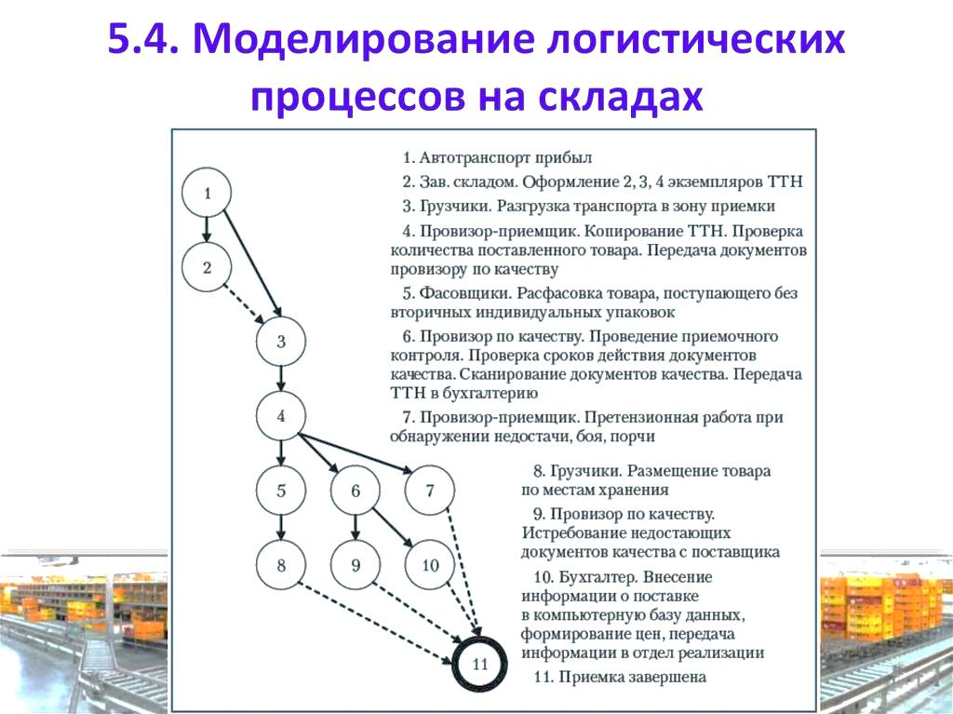
Сетевой график

Slide 55
Цифровизация складской логистики
https://www.youtube.com/watch?v=EIy9e1TbqpY
https://www.youtube.com/watch?v=3YyQ3Ra_KHE

